Slide 1
AIMer 전자서명 내부의 AIM 대칭 프리미티브 고속 구현
유튜브 주소 : https://youtu.be/7oBBgSao9Yk

Slide 2
AIMer & AIM
제안 기법 및 구현
성능 측정

Slide 3
AIMer 전자 서명
KpqC(Korea Post-Quantum Cryptography) 공모전에 제출된 전자서명 알고리즘
2022년 12월 – 전자서명 알고리즘 9종이 Round 1 통과(AIMer 포함)
영지식 기반으로 개발
대칭 프리미티브 AIM과 BN++ 증명 시스템을 사용하는 서명 체계
Binary extension field 상의 파워 매핑 기반 S-box를 사용
해당 기법을 사용해 암호화 프리미티브를 개선
S-box는 Mersenne S-box를 기반으로 설계
Groebner basis 및 XL(eXtended Linearization) 공격을 방어하는데 집중
Groebner basis : 가장 잘 알려진 다변수 다항식 계의 풀이 방법
One-way function 구조를 사용해 참여자 간 데이터를 공유하지 않고 결과를 계산할 수 있는 MPCitH(Multi-Party Computation in the Head)의 호환성 확보
위 특징들을 통해 대수적 공격에 대한 내성을 확보

Slide 4
AIM 대칭 프리미티브
AIMer에서 제안된 대칭 프리미티브
대수적 공격에 견딜 수 있도록 설계된 일방향 함수
AIM 스킴은 3종류로 구성 : AIM-I, AIM-III, AIM-V
본 논문에서는 AIM-I만 다룸
S-box인 Mer와 선형 레이어로 설계되어있음
Mer : Mersenne numbers에 의한 거듭제곱을 계산
선형 레이어 : 이진 행렬 곱셈을 수행
Mer (3)
Linear
layer
PT
CT
Mer (5)
Mer (27)
AIM-I 암호화 프로세스

Slide 5
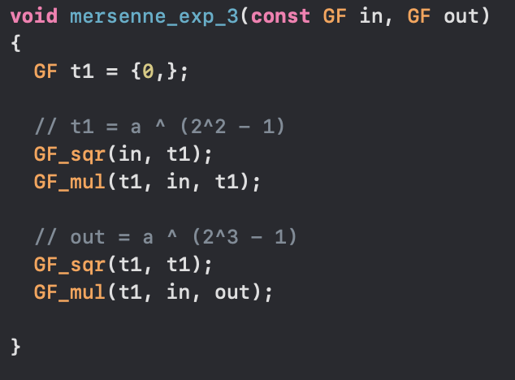
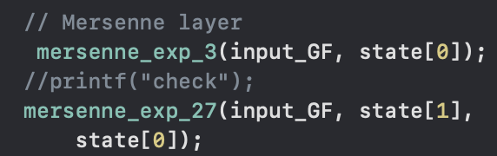
제안 기법
Mer 연산 최적화 : Combined Mer
입력 평문에 수행하는 Mer 연산을 최적화
AIM-I 암호화 : 동일한 입력 값(pt)이 복사되어 Mer(3)과 Mer(27)연산을 각각 수행
Mer(3)과 Mer(27)연산을 각각 수행하는 것이 아닌 Combined Mer 연산 제안
Combined Mer 연산은 Mer(27) 연산을 한 번만 수행하는 것과 동일한 복잡도 지님
Mer(3) 연산과 같은 과정이 Mer(27) 연산 내부에서도 수행됨
해당 특징을 활용해 Combined Mer 연산 구현 가능
Mer(3) 함수 호출 코드
Mer(3) 함수 동작 코드

Slide 6
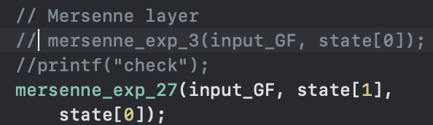
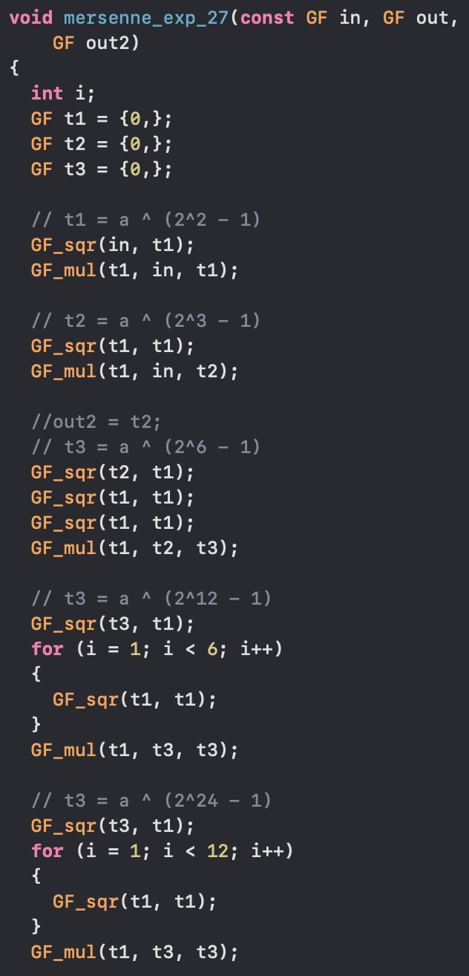
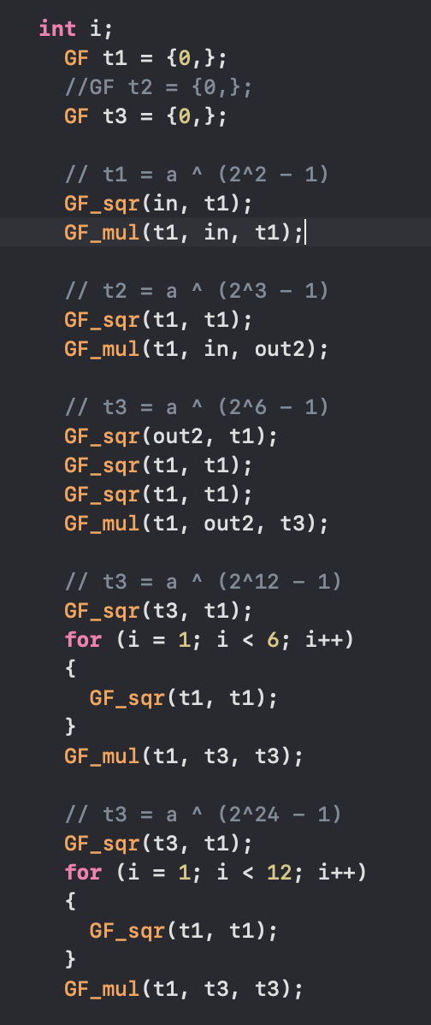
제안 기법
왼쪽은 기존의 Mer 연산 코드
오른쪽은 제안된 기법 구현 코드
Mer(3) 연산값->state[0]에 저장
State[0]-> Mer(27)의 파라미터
Mer(27)내부 연산-> Mer(27)에서도 수행
기존 코드 중간 연산값 저장 -> t2
제안 기법은 state[0](out2)에 저장하여 구현
Mer(3) 함수 동작 코드

Slide 7
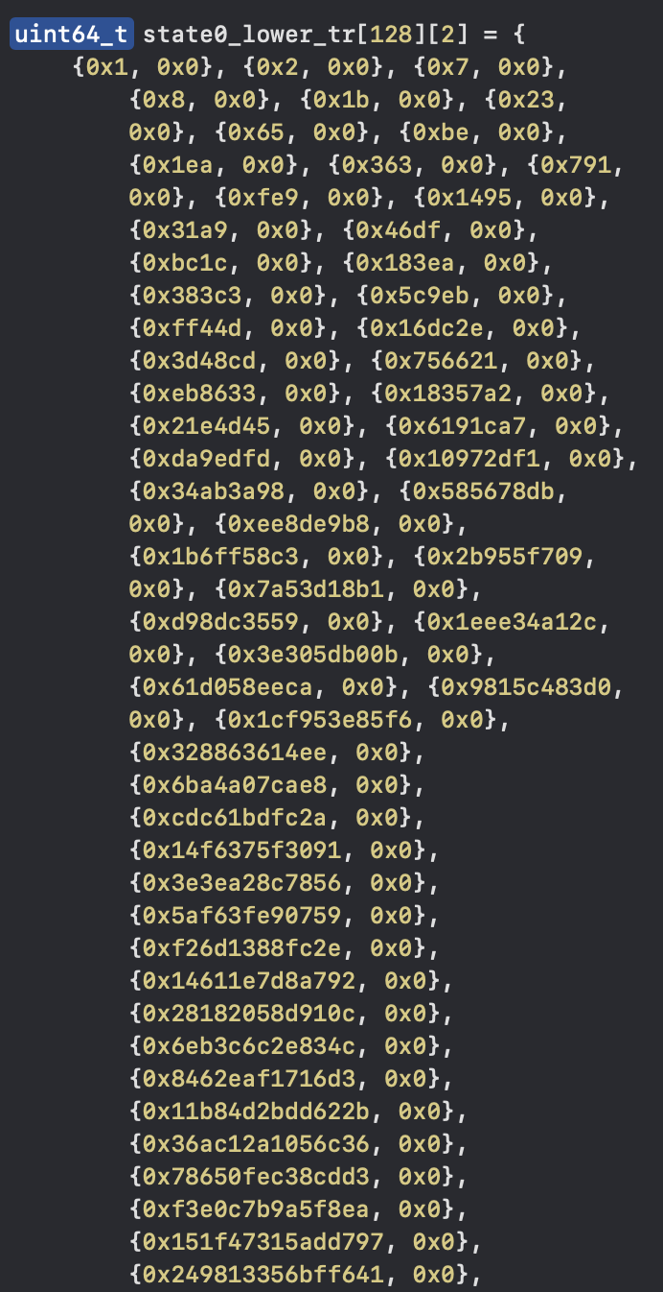
제안 기법
선형 레이어 연산 간소화
AIM의 선형 레이어 연산은 총 4개의 행렬-벡터 곱셈 수행
초기 벡터의 해시값(SHAKE-128)을 이용해 128*128 바이너리 행렬 생성
생성된 행렬은 이니셜 벡터에만 영향을 받고 평문에 영향을 받지 않음
즉, 암호화 수행 시 마다 행렬을 생성할 필요가 없음
행렬 4개의 값을 Look-up table을 이용해 구현
제안된 Look-up table은 64bit의 크기를 가지는 2개의 배열이 128개로 이루어진 2차원 배열의 형태
Look-up table 구현 코드

Slide 8
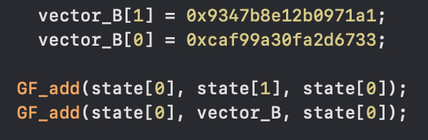
제안 기법
AIM의 선형 레이어는 affine layer와 feed-forward 두 가지 선형 구성 요소로 이루어짐
Affine layer : matrix A로의 곱셈과 Vector B에 대한 덧셈으로 이루어짐
Matrix A: n*ln 크기의 랜덤 이진 행렬
Vector B: 이니셜 벡터에 영향을 받는 랜덤 상수
제안된 선형 레이어 간소화 기법에선 affine layer를 생성하지 않음
Matrix A와 Vector B가 생성되지 않음
그러나 Vector B는 Mer(5) 연산 이전에 state[0] 배열과 덧셈 연산 수행
Vector B 값 또한 Look-up table 형태로 값을 명시해줘야 할 필요 있음
Look-up table 구현 코드

Slide 9
성능 측정
성능 측정 환경 : Apple M2 프로세서(최대 3.49MHz 속도)
각 알고리즘을 1,000,000회 반복하여 측정된 시간들의 평균 값 사용
선형 레이어 연산 간소화를 적용한 구현물의 성능이 큰 차이를 보임
두 기법을 모두 적용한 구현물은 96.9%의 성능 향상
Mer 연산 최적화 기법만 적용한 구현물의 성능 향상 정도가 비교적 낮게 측정됨
선형 레이어 연산이 소모하는 비용이 너무 커 상대적으로 낮은 향상률이 측정된 것으로 사료됨
선형 레이어 간소화 기법만 적용한 구현물과 두 기법 모두 적용한 구현물을 비교한 결과 7.42%의 성능 향상이 있었음을 확인
이를 통해 Mer 연산 최적화 기법 또한 비용 감소에 있어 유의미한 결과를 도출했음을 확인
 | Reference | Combined Mer | Linear Layer | Combined Mer + Linear Layer
Ms | 38481.699 | 38171.393 | 1268.132 | 1180.554
Diff. | 0 | 0.81 | 96.7 | 96.9
성능 측정 결과

